Slide 1
Сложение и вычитание двузначных чисел

Slide 2
Устный счёт
5+9
13-7
41-2
7+9
21-3
6+8
15-8
48+3
8+7
34-10
17-9
36-10

Slide 3
Урок математики во 2 классе
ХХII Олимпийские игры в Сочи 2014
7 февраля-23 февраля 2014 года

Slide 4
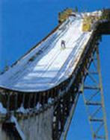
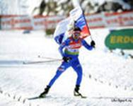
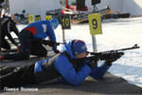
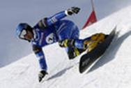
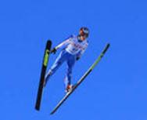
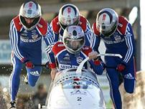
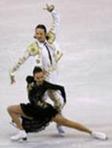
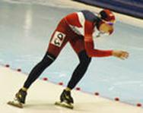
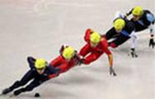
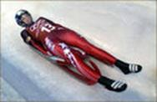
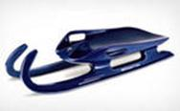
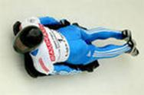
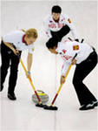
Виды спорта на Олимпиаде в Сочи
Лыжный спорт: горнолыжный спорт, лыжное двоеборье, лыжные гонки, прыжки на лыжах с трамплина, сноубординг, фристайл
Биатлон
Бобслей
Конькобежный спорт: конькобежный спорт,
фигурное катание, шорт-трек
Санный спорт
Хоккей с шайбой
Скелетон
Кёрлинг

Slide 5
Вспомните, как мы учились складывать и вычитать числа в примерах 26+2, 26+10, 26-2, 26-10 ?
При сложении чисел единицы складывают с единицами , а десятки с десятками.
26+2=28 26+10=36
При вычитании из единиц вычитают единицы, а из десятков десятки.
26-2=24 26-10=16

Slide 6
Скоростной спуск на лыжах. Мы с вами в горах. Нам нужно спустится вниз. Приготовили сноуборды. Съезжаем !!!
2 д. 5 ед. =
7 д. 4 ед. =
5 д. 8 ед. =
3 д. 6 ед. =
Сумма чисел 83 и 5
Увеличь 54 на 30
Разность чисел 28 и 4
Уменьши 27 на 20
25
58
24
74
36
88
84
7

Slide 7
Минутка чистописания 22 22 22
№3 (СТР. 49)
29-8=21 20+1=21
11+10=21 61-40=21
46+2 46-2
53+4 68-7
30+12 80-60
62+5 37-30

Slide 8
48 44
57 61
42 20
67 7
Прочитайте выражения
92-(30-20)=
10
70-(6+4)=
10
82
60

Slide 9
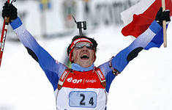
Физминутка
Представим себе, что мы биатлонисты. Для этого сначала подвигаем руками, так как будто мы идем на лыжах, а потом постараемся поразить глазам все пять мишеней на экране

Slide 10
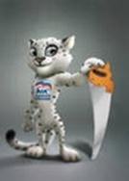
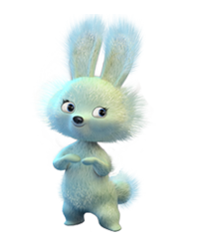
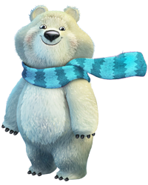
Решение задач Талисманы Сочи-2014
Зайка- участница различных спортивных соревований
Горный спасатель-альпинист Леопард
Белый мишка - бобслеист
Задача 8 (стр. 50)
Маша-30 н.
Оля-20 н.
Аня- ?, столько, сколько
30+20= 50 (н.)
Ответ: 50 наклеек.

Slide 11
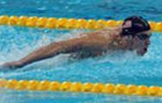
Задача 10 (стр.51)
? м
30 м
20 м
30+20=50(м)
Ответ: 50 метров.

Slide 12
Физминутка

Slide 13
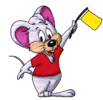

Slide 17
Ежедневно делайте зарядку для глаз от 2 до 5 минут!
Будьте здоровы!

Slide 18
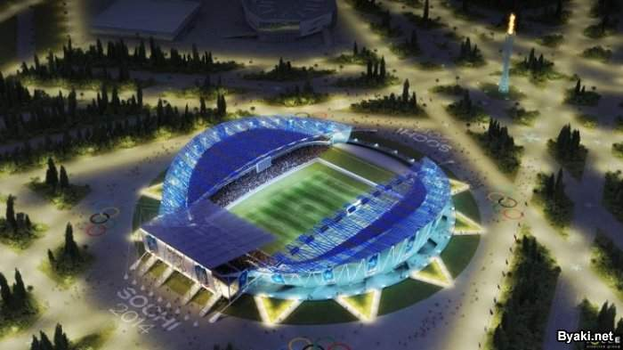
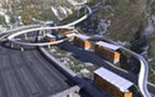
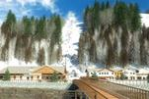
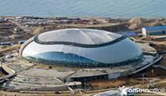
Объекты Олимпиады
Олимпийская стадион
Горнолыжный комплекс Роза Хутор.
В его состав входят горнолыжные комплексы, трамплины, санно-бобслейная трасса, фристайл центр и сноуборд парк.
Большой ледовый дворец в Олимпийском парке в Сочи.

Slide 19
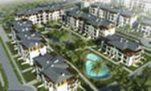
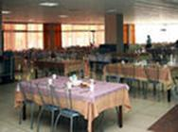
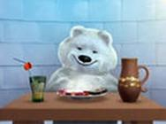
Олимпийская деревня
Задача
За каждый из 3 столиков сели по 4 спортсмена. Сколько всего спортсменов сидят за столиками?
20 спортсменов сели за столики по 5 человек. Сколько столов они заняли?
4 . 3=12 (с.)
20:5=4 (с.)

Slide 20
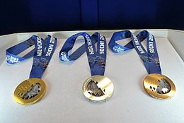
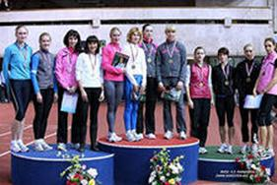
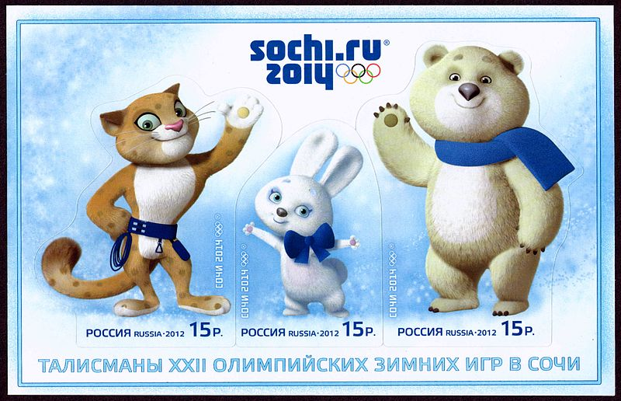
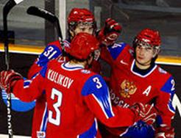
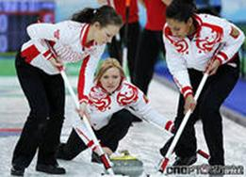
Вперёд, к победе!

Slide 21
Сколько четырёхугольников на рисунке? Выбери правильный ответ.
4, 5, 6 2,3,4

Slide 22
МОЛОДЦЫ !!!

